Slide 1
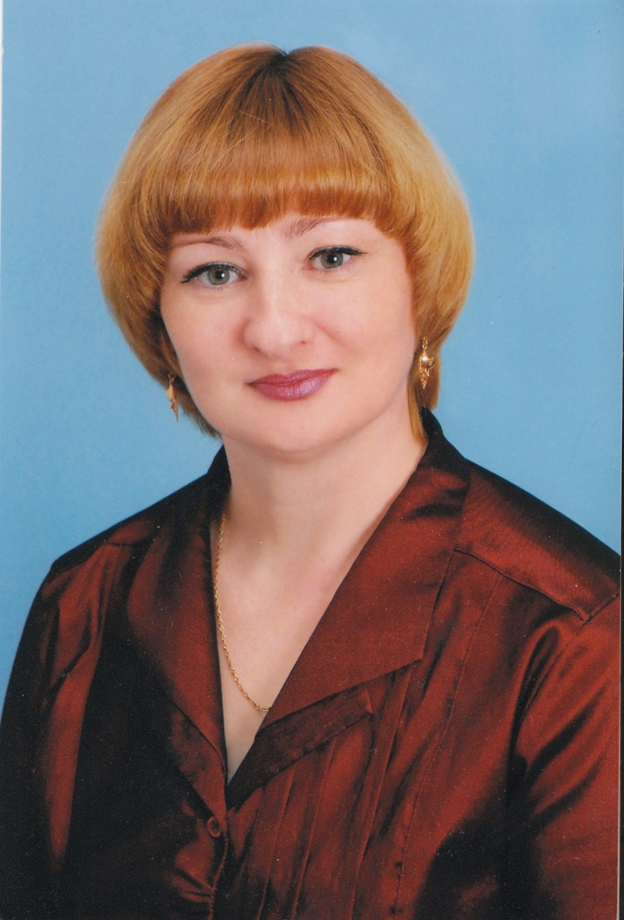
Музыкальный руководитель МБОУ «СОШ №6», дошкольные группы
2 квалификационная категория

Slide 2
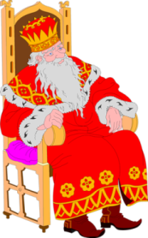
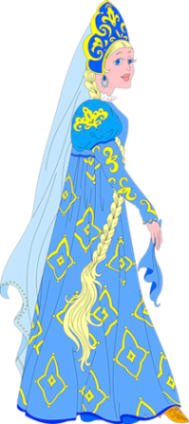
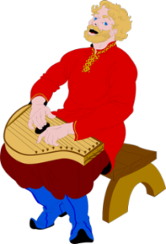
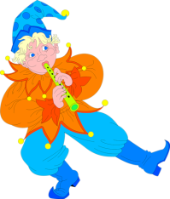
Детская электронная игра СО ЗВУКОМ! для детей старшего дошкольного возраста
Народные
мотивы

Slide 3
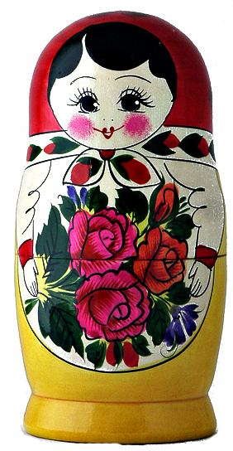
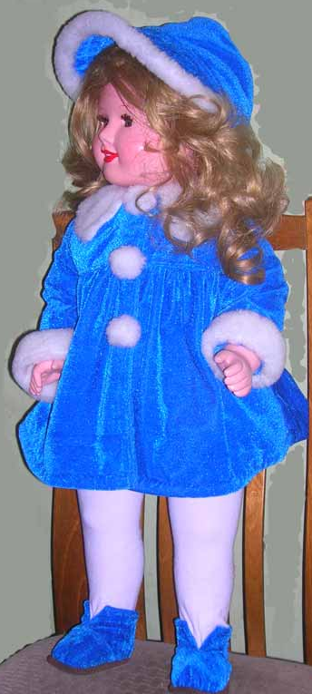

Slide 4
Подумай еще!

Slide 5
МОЛОДЕЦ!

Slide 6
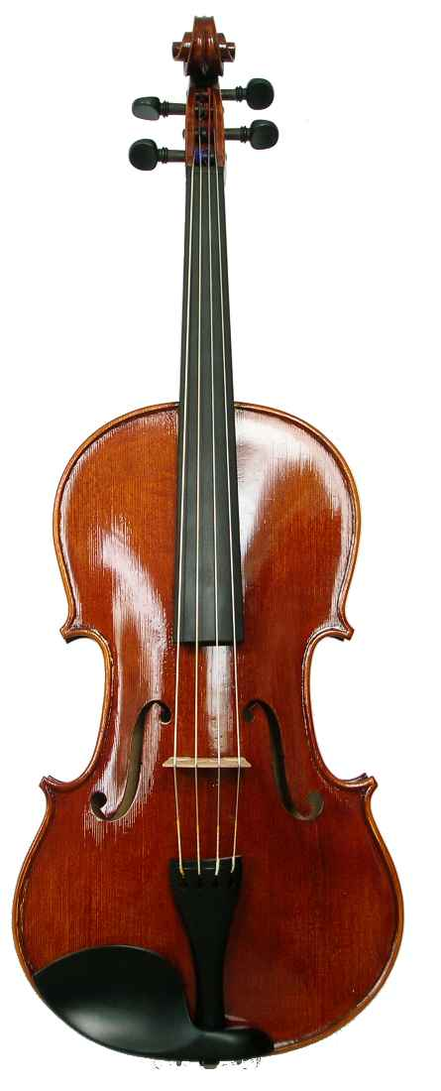

Slide 7
Подумай еще!

Slide 8
МОЛОДЕЦ!

Slide 9
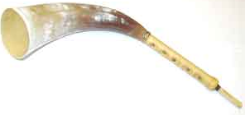

Slide 10
Подумай еще!

Slide 11
МОЛОДЕЦ!

Slide 12
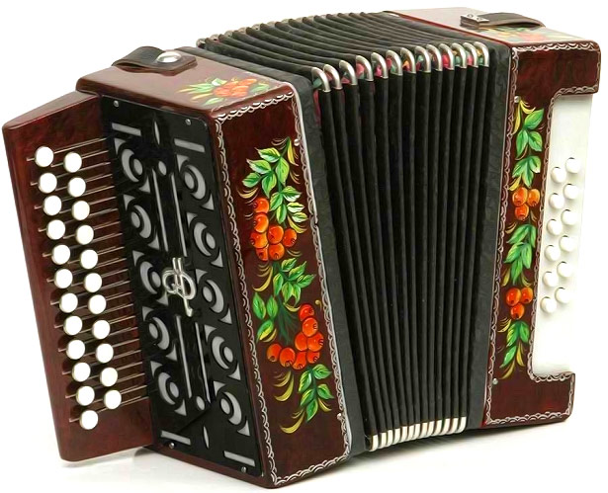
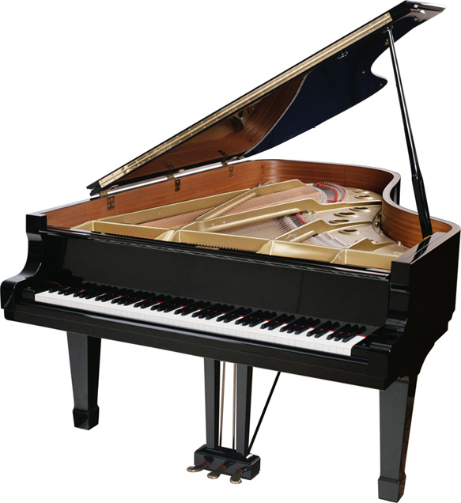

Slide 13
Подумай еще!

Slide 14
МОЛОДЕЦ!

Slide 15
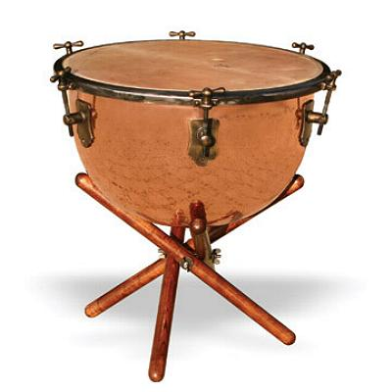
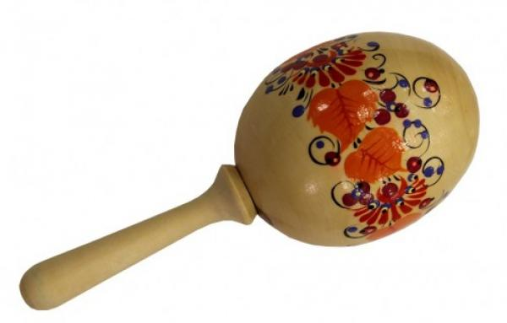
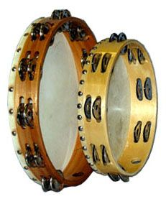
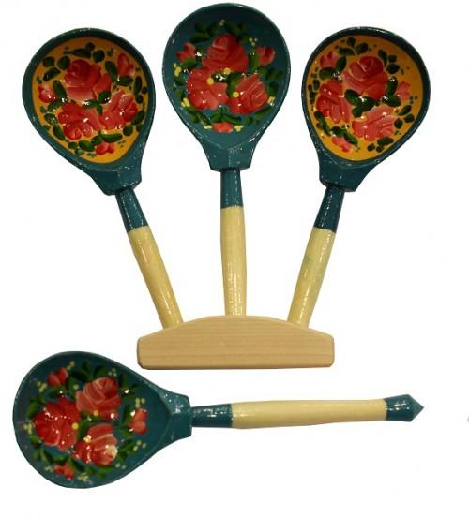
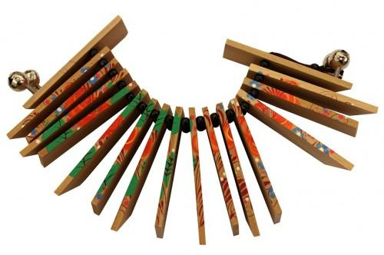

Slide 16
Подумай еще!

Slide 17
МОЛОДЕЦ!

Slide 18
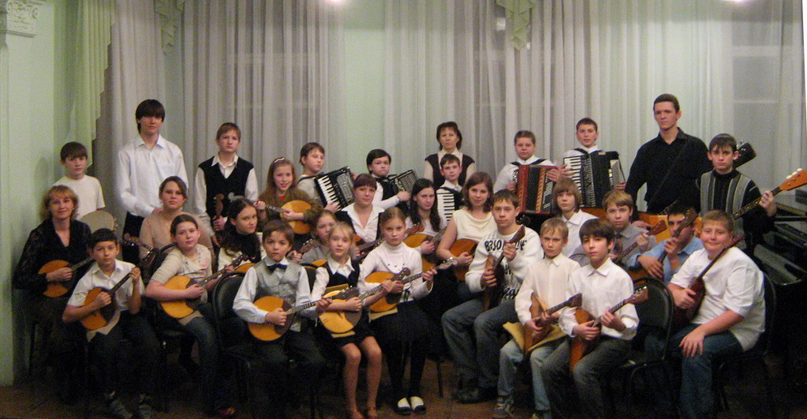
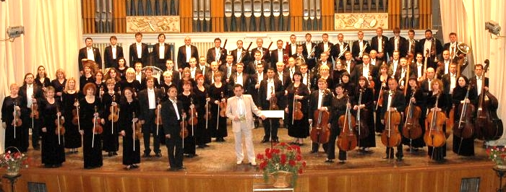

Slide 19
Подумай еще!

Slide 20
МОЛОДЕЦ!

Slide 21
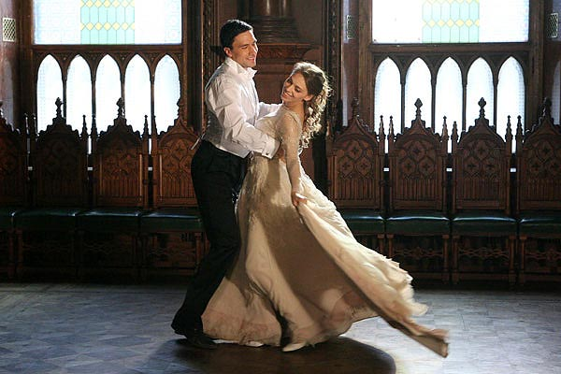
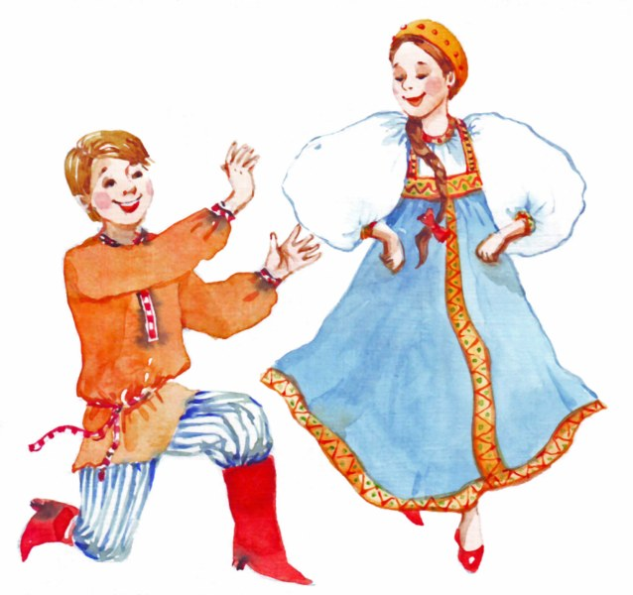

Slide 22
Подумай еще!

Slide 23
МОЛОДЕЦ!

Slide 24
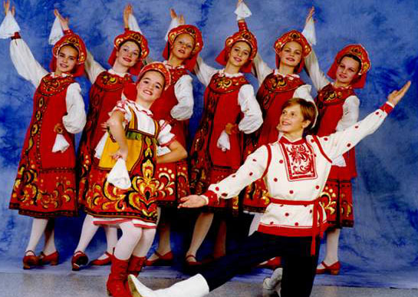
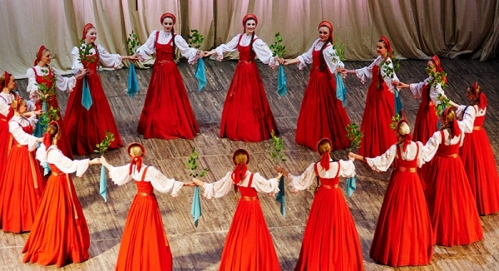

Slide 25
Подумай еще!

Slide 26
МОЛОДЕЦ!

Slide 27
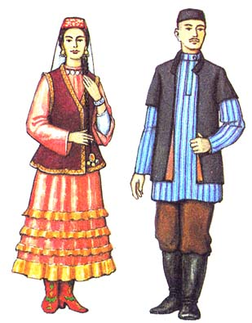
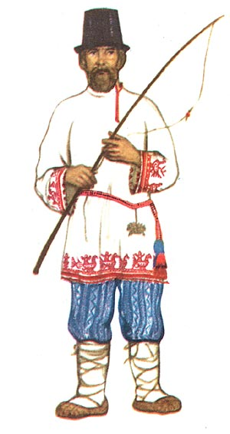
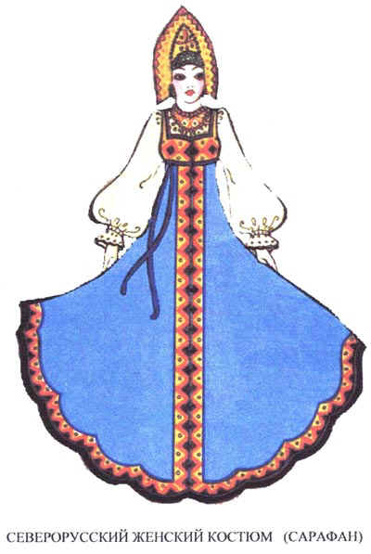

Slide 28
Подумай еще!

Slide 29
МОЛОДЕЦ!

Slide 30
Ты молодец!
Справился
с заданиями!

Slide 31
Цель: Приобщение детей к корням народной культуры
Задачи:
Закрепить знания детей:
об инструментах (названия, группа)
Об оркестрах (русский народный и симфонический)
о жанрах русского народного танца (хоровод, плясовая)
О жанрах русской народной песни (колыбельная, хороводная)
Учить самостоятельно определять и отличать:
русские народные инструменты от симфонических
русский народный костюм от костюмов других народов
Расширять музыкальные представления
Развивать музыкальную память
Развивать эмоциональную отзывчивость детей на русские народные песни

